Slide 1
Weekly Python
"Life is too short, you need Python."

Slide 2
지난 주에는 ...
표준 입출력(raw_input(), print)
변수와 자료형(int, float, str, tuple, list, ...)
조건문(if, elif, else)
반복문(while, for)
List-comprehension(x for x in ~)

Slide 3
이번 주에는 ...
List-comprehension(x for x in ~) 복습
함수(def, lambda)
클래스(class)
모듈(math, json, pickle, ...)

Slide 4
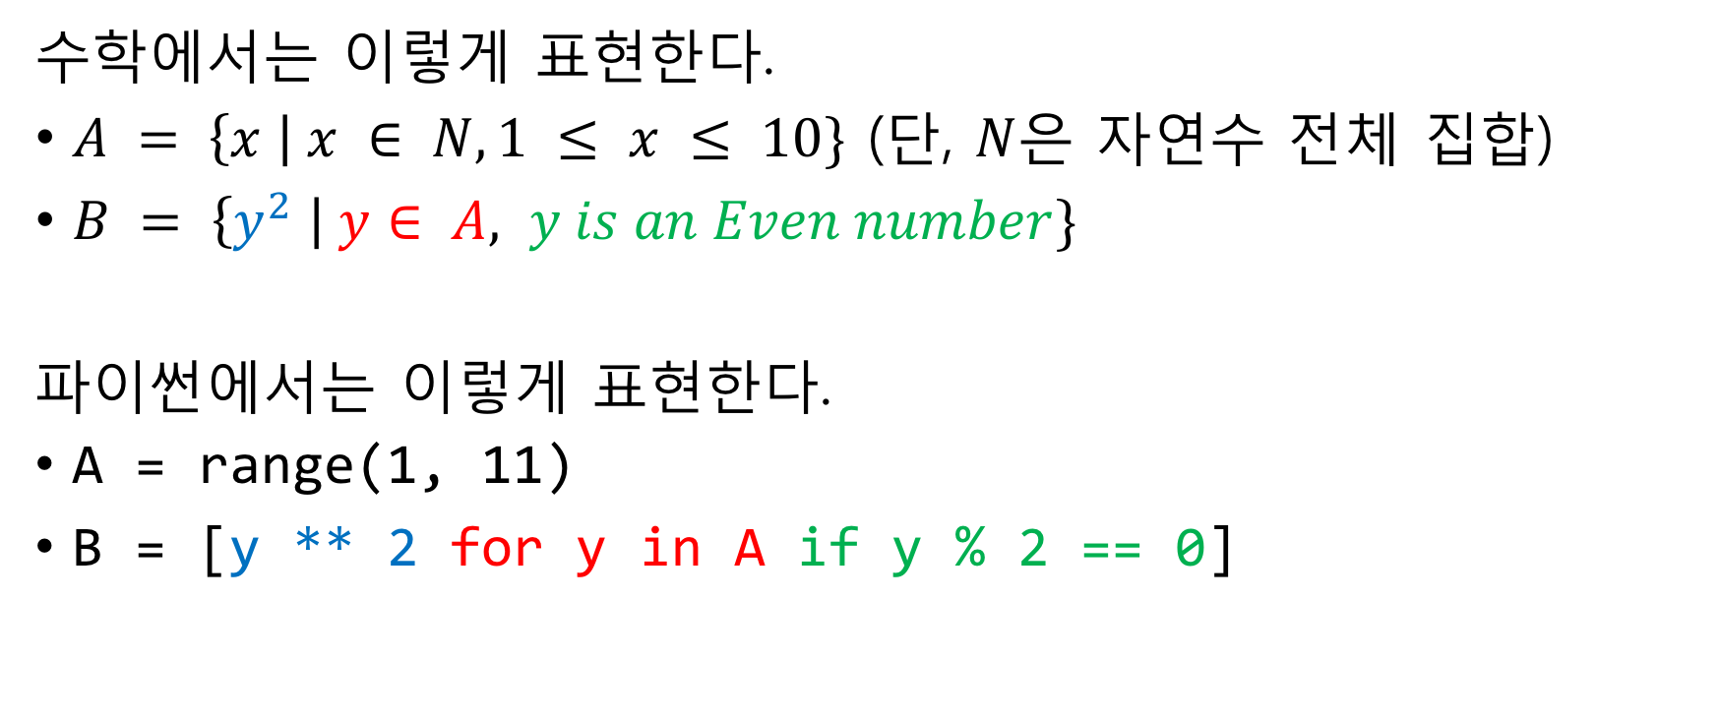
List-comprehension
수학에서는 이렇게 표현한다.
$A = \left\{x \right| x ∈ N, 1 ≤ x ≤ 10\}$ (단, $N$은 자연수 전체 집합)
$B = \left\{y^{2} \right| y∈ A, y is an Even number\}$
파이썬에서는 이렇게 표현한다.
A = range(1, 11)
B = [y ** 2 for y in A if y % 2 == 0]

Slide 5
함수 – 함수의 정의
def 함수이름([인수 리스트]):
내용
C/C++과의 차이점
인수의 타입을 명시하지 않는다.
반환값의 타입을 명시하지 않는다.

Slide 6
함수 – 함수의 정의
def my_sum(a, b):
return a + b
print my_sum(1, 2) # 3
print my_sum(1.5, 3.4) # 4.9
print my_sum('hello', 'world') # helloworld

Slide 7
함수 – 인수 이름 알려주기
조금 전의 my_sum 함수를 다음과 같이 호출해보자.
print my_sum(b=10, a=5) # 15
파이썬은 함수에 인수를 넘겨줄 때 위와 같이 인수의 이름을 명시하여 넘겨줄 수 있다. 따라서 함수를 호출할 때 인수의 순서를 바꿔서 넘겨주는 것도 가능하다.

Slide 8
함수 – 가변 인수
C에서의 가변 인수 다루기는 기초 과정에 포함되어 있지 않다.
입력받은 수들의 합을 계산하여 출력하는 다음의 C 함수를 보자.

Slide 9
#include <stdio.h>
#include <stdarg.h>
int sum_numbers(int count, ...) { va_list args;
int sum = 0, i; va_start(args, count); for (i = 0; i < count; ++i) {
sum += va_arg(args, int);
}
return sum;
}
int main() {
printf("%d\n", sum_numbers(5, 10, 20, 30, 40, 50)); // 150
return 0;
}

Slide 10
함수 – 가변 인수
이번에는 똑같은 동작을 하는 파이썬 코드를 보자.

Slide 11
def sum_numbers(*nums):
sum = 0
for num in nums:
sum += num
return sum
print sum_numbers(10, 20, 30, 40, 50) # 150

Slide 12
def sum_numbers_2(*nums):
return sum(nums)
print sum_numbers_2(10, 20, 30, 40, 50) # 150

Slide 13
함수 – 가변 인수
파이썬은 가변 인수를 *args로 다룬다.
위치가 정해지지 않은 인수들만 튜플 형식으로 가변 인수로 넘어간다.
def my_function(a, b, *args):
print 'a:', a
print 'b:', b
print 'args:', args
my_function(10, 'foo', 5.5, 'hello')
# a: 10
# b: foo
# args: (5.5, 'hello')

Slide 14
함수 – 디폴트 인수
C++에서와 같이 디폴트 인수를 갖는 함수를 작성하는 것은 매우 흔한 패턴이다.
def greeting(name='Noname'):
print 'Hello, %s!' % name
greeting() # Hello, Noname!
greeting('Hanjun') # Hello, Hanjun!

Slide 15
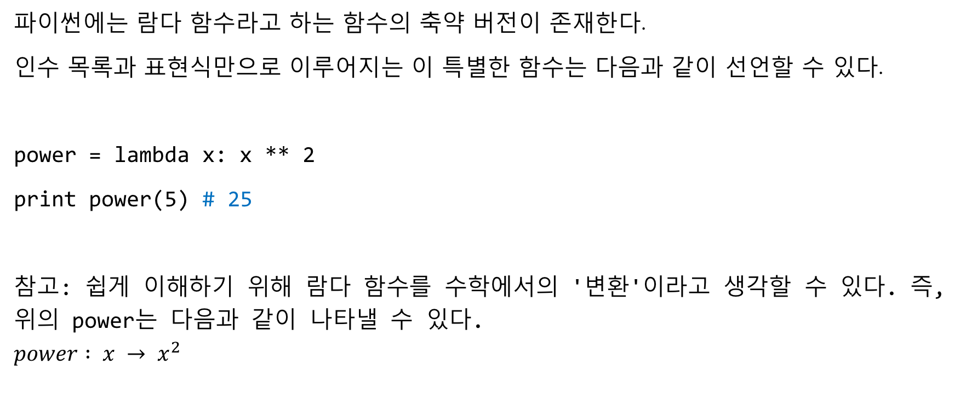
함수 – 람다 함수
파이썬에는 람다 함수라고 하는 함수의 축약 버전이 존재한다.
인수 목록과 표현식만으로 이루어지는 이 특별한 함수는 다음과 같이 선언할 수 있다.
power = lambda x: x ** 2
print power(5) # 25
참고: 쉽게 이해하기 위해 람다 함수를 수학에서의 '변환'이라고 생각할 수 있다. 즉, 위의 power는 다음과 같이 나타낼 수 있다.
$$power : x → x^{2}$$

Slide 16
함수 – 람다 함수
람다 함수는 인수를 여러 개 가질 수도 있다.
add = lambda x, y: x + y
mul = lambda x, y: x * y
div = lambda x, y: x / y
print add(12, 34) # 46
print mul(6, 7) # 42
print div(100, 3) # 33

Slide 17
함수 – 람다 함수 이용하기
람다 함수를 적절하게 이용하면 개발 속도를 크게 향상시킬 수 있다.
람다 함수는 주로 내장 함수인 map, filter, reduce 등과 함께 사용한다.
A = [10, 20, 30, 40, 50]
print map(lambda x: x / 10, A) # [1, 2, 3, 4, 5]
print filter(lambda x: x % 20 == 0, A) # [20, 40]
print reduce(lambda x, y: x * y, A) # 12000000

Slide 18
클래스
클래스는 객체 지향 프로그래밍의 핵심이다.
파이썬에서는 클래스를 다음과 같이 정의한다.
class 클래스이름([상속 리스트]):
내용

Slide 19
클래스 – 멤버 변수와 메소드
다음의 클래스를 보자.
class Person:
name = 'Noname'
def sayHello(self):
print 'Hello there, my name is %s.' % self.name
Person 클래스는 멤버 변수로 name을 가지고, sayHello라는 메소드를 가진다. 아래 코드를 실행해보자.
anonymous = Person()
anonymous.sayHello() # Hello there, my name is Noname.
jack = Person()
jack.name = 'Jack'
jack.sayHello() # Hello there, my name is Jack.

Slide 20
클래스 – 멤버 변수와 메소드
파이썬에서 클래스의 메소드는 항상 첫 번째 인자로 self를 가져야 한다.
self는 C++에서의 this와 비슷한 개념이다.

Slide 21
클래스 – 멤버 변수와 메소드
앞서 작성한 Person 클래스를 그대로 사용하여, 다음의 코드를 실행해보자.
a = Person()
a.sayHello() # Hello there, my name is Noname.
Person.name = 'John'
b = Person()
b.sayHello() # Hello there, my name is John.

Slide 22
클래스 – 멤버 변수와 메소드
Person.name = 'John'을 실행하자 이후부터 생성되는 Person 객체가 모두 'John'을 기본 이름으로 갖게 됐다.
조금 더 우아한 방법으로 멤버 변수를 정의하는 방법을 알아보자.
class Person:
def __init__(self, name='Noname'):
self.name = name
def sayHello(self):
print 'Hello there, my name is %s.' % self.name
a = Person()
a.sayHello() # Hello there, my name is Noname.
b = Person('Thomas')
b.sayHello() # Hello there, my name is Thomas.

Slide 23
클래스 – 생성자
def __init__(self, name='Noname'):
self.name = name
이 특별한 이름을 갖는 메소드는 함수의 생성자라고 한다. 파이썬에서는 이러한 특별한 메소드 여러가지를 정의하고 있는데, __del__, __eq__, __repr__ 등이 대표적이다.
생성자에서는 객체(self)의 멤버 변수들을 초기화해주는 작업을 하게 된다.

Slide 24
클래스 – 소멸자
C++에 소멸자가 있듯이, 파이썬에도 소멸자가 있다. 이 소멸자는 객체가 파괴될 때 호출된다. 그러나 파이썬은 가비지 콜렉터가 존재하여 알아서 사용되지 않는 객체들을 파괴하고 메모리를 정리하기 때문에 프로그래머가 소멸자를 재정의하는 경우는 거의 없다.

Slide 25
클래스 – 상속
상속의 개념은 C++, 자바와 동일하므로 별도로 설명하지 않는다.

Slide 26
모듈
시간 관계상 ppt 생략

